Slide 1
76期 8月業務報告
第二生産部実装技術課
実装技術係_篠原

Slide 2
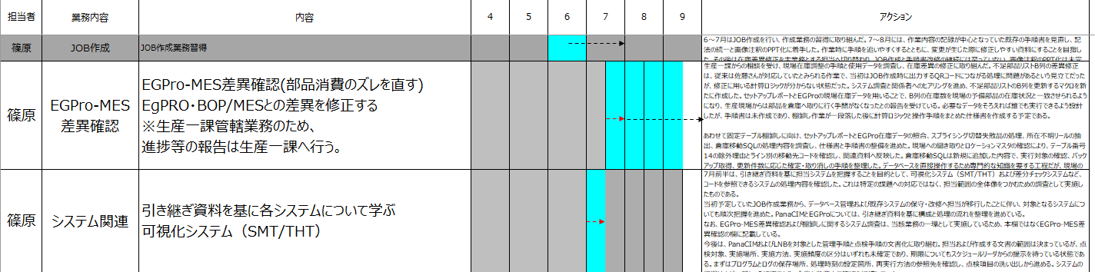
Summary 業務テーマ
業務内容
前任者が以前から開発・運用・保守・管理を行っていた各種システムの調査及び標準化
-既存システムの手順書/仕様書の作成
-システム周りの問題の対応(8月.現場在庫差異修正)
-属人性の高いシステムの改修(9月.棚卸作業)

Slide 3
Topics1 EGPro在庫状況を現場の在庫情報に反映
実施時期：8月
課題
・現場で実際に生じた部品の減りがジョブ作成上の在庫数に入らず、リスト上は在庫があるのに現場には無い、という食い違いが起きていた。⇒予備部品を倉庫に取りに行く手間が生じていた。
・使用していたツール、最終的なゴールは判明しているが、手順は不明だった。
何をした
・EGPro上の在庫情報を現場で取り込み、
その時の最新の状態に合わせて在庫を更新する仕組みを改修・半自動化した。
どのように
・既存の計算処理をたどり、在庫情報がどこで更新されているかを特定
・設備に取り付いている部品の記録と、システム上の在庫を照合し、部品ごとに数量を集計して反映
・照合できない部品を一律に在庫ゼロとしない等、例外の扱いを整理
実行順・バックアップ・やり直し手順も整備

Slide 4
Topics1-2 在庫反映による処理の変化
ツール・手順が不明
解決前
前回の在庫
使った分を
計算で差し引く
計算上の残数を
そのまま次回在庫へ
現場の実態と
ずれが残る
→ 生産中に部品が足りないことが分かり、その都度 倉庫へ取りに行く必要があった
解決後
実際の在庫情報を
取り込む
設備の取付記録と
照合・部品別に集計
実態に合った在庫で
リストを更新
不足を事前に
把握できる
結果
・現場からは全ラインで、生産機の担当者が部品を取りに倉庫へ行く回数が
0になったと口頭で報告を受けた。
・現場在庫の修正手順が判明した。

Slide 5
Topics2 固定テーブル棚卸しの手順整備
実施時期：9月以降(進行中)
課題
・引き継ぎ時点では、大まかな手順書しか残っていなかった。
・どのような条件で作業するか、例外が起きたときどう判断するのかが分からず、前任者の記憶に頼る状態だった。
どのように
・既存資料と、実際に使われている処理・出力データを調査、主要な工程を順番に文章化(仕様書・手順書整備)
・いつどこで判断が必要になるのかを図で整理
・生産一課へ聞き取りを行い、確定した条件と未確定の条件を分けて記録
進捗
項目 | 内容 | 状況
工程の文書化 | 準備から棚卸し・部品戻しまでの主要工程 | 完了
図解 | 作業分担と判断の流れ | 完了
現場聞き取り | 対象範囲・倉庫の区分・例外時の扱い | 確定分は完了/一部未確認
手順書 | 実作業者が読んで作業できる形 | 作成中
処理の改修 | バックアップ・件数確認・取消の仕組みを追加 | 改修済み/実データ未検証
棚卸し前の在庫確認 | 対象の決め方と実行条件 | 調査中
→ 10月に棚卸しを実施できる見込み

Slide 6
今後の進め方
やること | 内容 | 時期
未確認の条件を確定する | 棚卸し前の在庫確認の対象と実施時期 例外時の扱い、倉庫区分の管理方法 | 9月中
処理を検証する | 改修した処理を棚卸しのデータで確認（バックアップと取消が正しく動くか） | 10月の棚卸し前
手順書を完成させる | 作業を通しで確認し、担当が代わっても実施できる状態にする | 10月
棚卸しを実施する | 生産が終わったラインから順に実施 | 10月（予定）

